Slide 1
Základy práce s informačními zdroji pro bc. studenty ZUR
Bc. David Humpolík
Brno, 18. 3. 2019

Slide 2
Osnova lekce:
Kontrola úkolu, diskuse
EBSCO Discovery Service
Elektronické knihy

Slide 3
Kontrola úkolu, diskuse

Slide 4
discovery.muni.cz

Slide 5
EBSCO Discovery Service
Na základě jednoho vyhledávacího dotazu
umožňuje prohledávat více zdrojů současně v
rámci jednoho rozhraní
Podpora vzdáleného přístupu
Producent firma EBSCO

Slide 7
EBSCO Discovery Service
Umožňuje prohledávání:
Souborného katalogu knihoven MU
univerzitních databází
databází elektronických knih
závěrečných prací MU
volně dostupných zdrojů

Slide 8
Více informací o EDS
Můžete využít např. tento interaktivní tutoriál

Slide 9
EBSCO Full Text Finder
Pokud v databázi není obsažen plný text
dokumentu, tak je prostřednictvím této
služby nabídnuto jeho dohledání v jiném
zdroji (databázi, katalogu, vyhledávači)

Slide 10
Seznam dostupných časopisů a knih na MU
Umožňuje zjistit, zda má MU přístup k elektronické verzi zadaného časopisu nebo knihy
Je propojen s technologií A-to-Z Link Resolver (EBSCO Full Text Finder)

Slide 11
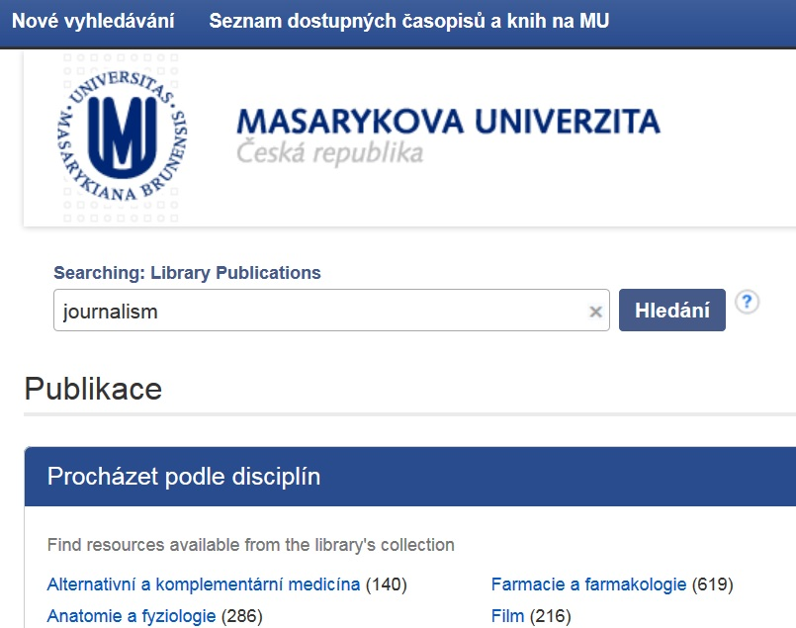
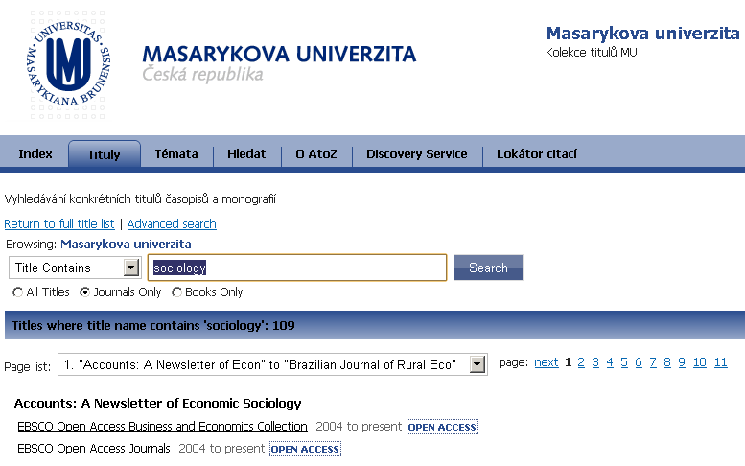
Seznam dostupných časopisů a knih na MU
Zadání údajů o časopisu/knize (titul, téma nebo ISSN/ISBN)

Slide 12
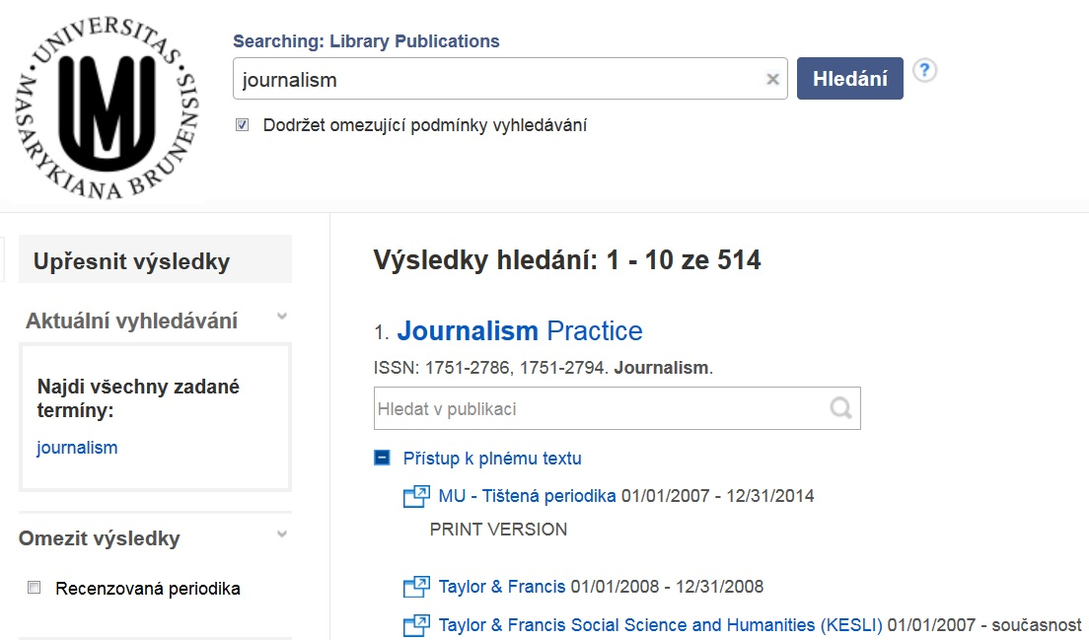
Seznam dostupných časopisů a knih na MU
Seznam vyhledaných výsledků

Slide 13
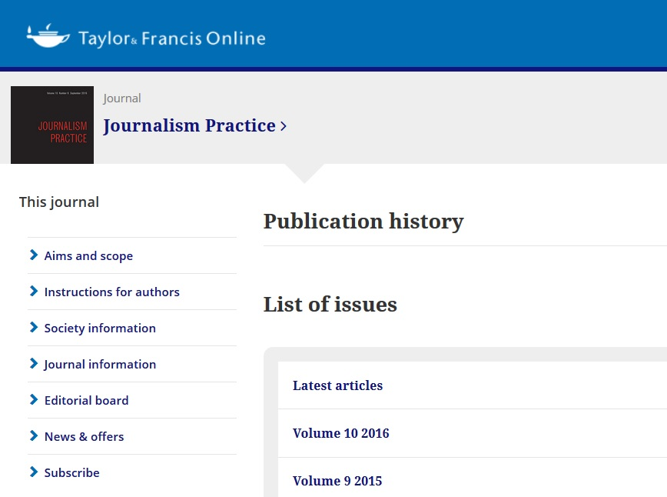
Seznam dostupných časopisů a knih na MU
Plné texty časopisu

Slide 14
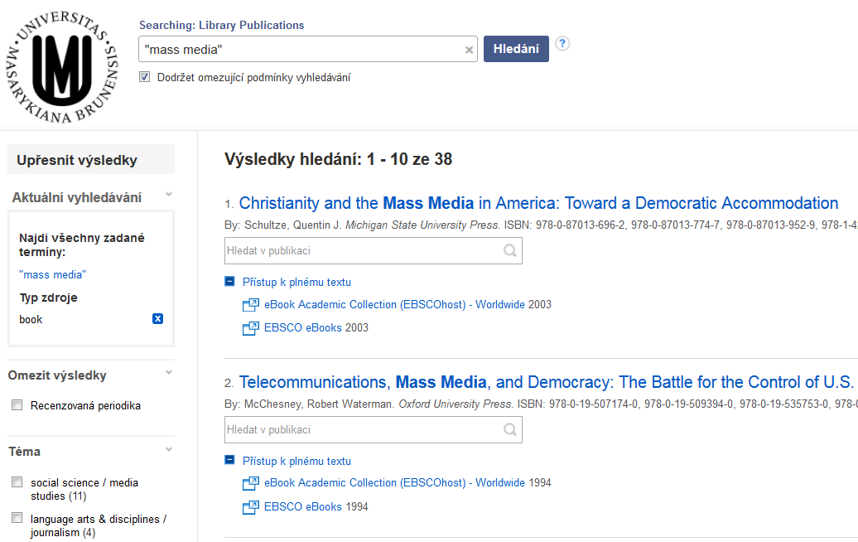
Seznam dostupných časopisů a knih na MU– ukázka kniha

Slide 15
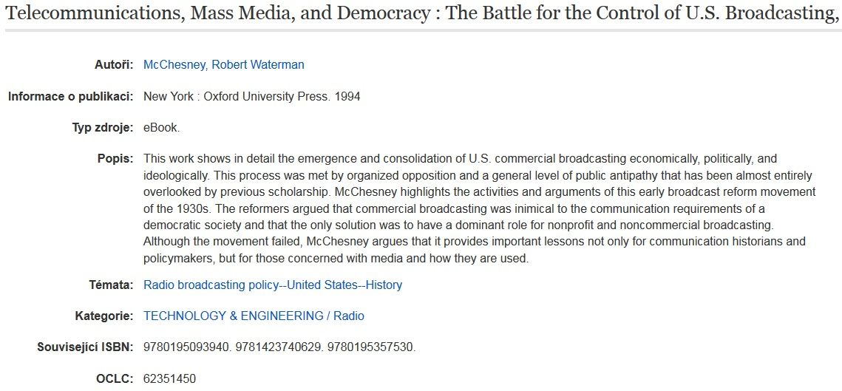
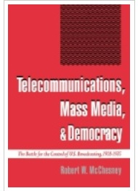
Seznam dostupných časopisů a knih na MU - ukázka kniha - prolinkování do databáze EBSCO eBook AC

Slide 16
Cvičení EBSCO Discovery Service 1
Kolik výsledků najdete při hledání klíčových slov “fake news” a “trump”
Zúžete výsledky pouze na full text
Zúžete výsledky na roky 2015-2019
Zúžete na akademická periodika
Otevřete full-text dle vlastního výběru

Slide 17
Cvičení EBSCO Discovery Service 2
Kolik časopisů dostupných přes Discovery se věnuje tématu “journalism”
Kolik knih dostupných přes Discovery se věnuje tématu “media”
Kdo je autorem knihy “Nejlepší kniha o fake news, dezinformacích a manipulacích”
Jakou má kniha “Nejlepší kniha o fake news, dezinformacích a manipulácích” signaturu v knihovně FSS?

Slide 18
Elektronické knihy

Slide 19
EBSCO eBook Academic Collection
Multioborová kolekce e-books pro MU na rok 2019
Více než 160.000 e-knih
Ukládání do složky (pro trvalé uložení je zapotřebí si
založit účet v databázi EBSCO)
Offline čtení přes Adobe Digital Editions
Sdílení s dalšími uživateli
Import do Citace.com
Import do smartphone/čtečky/tabletu

Slide 20
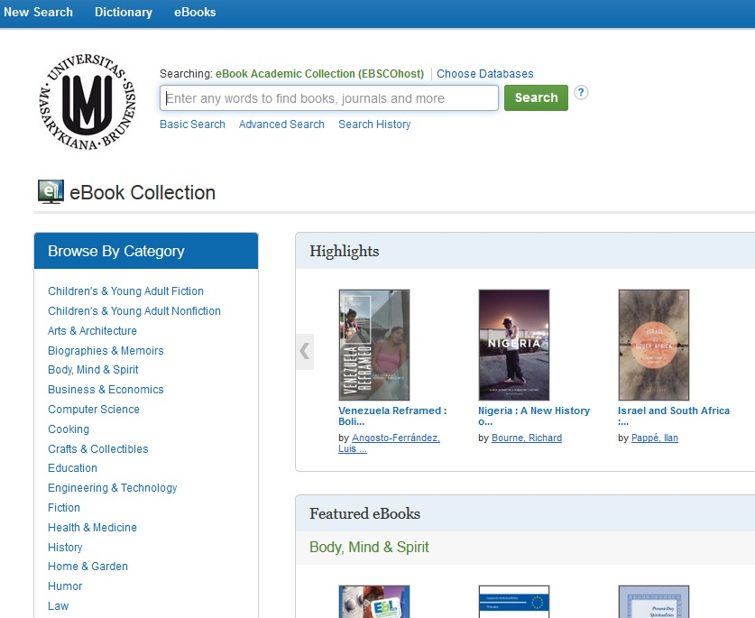

Slide 21
EBSCO eBook - cvičení
Kolik knih najdete při hledání k tématu “novinářská etika v médiích”?
Kdo je autorem knihy “Interactive Journalism : Hackers, Data, and Code”?
Najděte knihu: “Journalism : A Critical History”, otevřete full-text, najděte 9. kapitolu a zvýrazněte 1. větu
Najděte knihu: “Expert Internet Searching” a stáhněte si do PC 3. kapitolu

Slide 22
Výpůjčka e-knih - Adobe Digital Editions
Ke stažení (vypůjčení) e-knih je potřebné
nainstalovat do počítače Adobe® Digital Editions
a aktivovat AdobeID
E-knihy lze stáhnout do kteréhokoliv
zařízení, které podporuje Adobe® Digital Editions
Možnost číst knihy na zařízení s OS Android
(Android market) a MacOS

Slide 23
Adobe Digital Editions

Slide 24
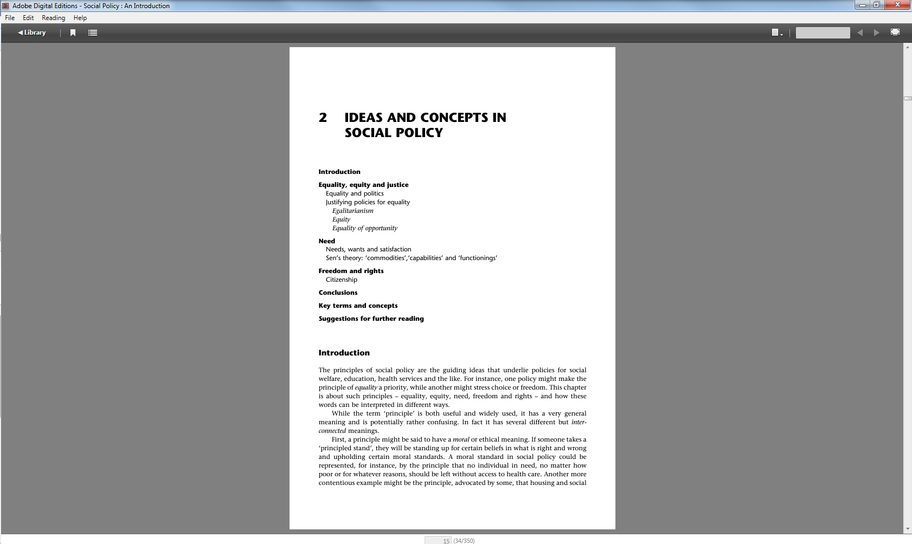
Adobe Digital Editions - otevřená kniha

Slide 25
Taylor&Francis
Máme zakoupeno cca 80 e-knih z
oblasti mediálních studií a žurnalistiky a
environmentálních studií.

Slide 26
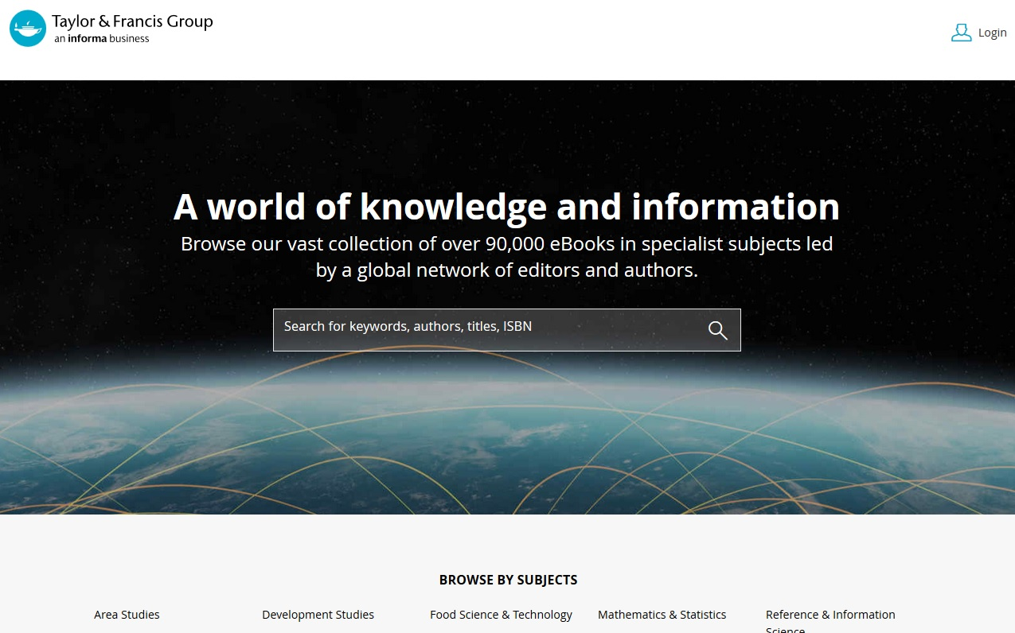

Slide 27
eReading.cz – trvalá výpůjčka e-knih
České odborné e-knihy
Seznam dostupných českých eknih a návod na využití služby naleznete na stránkách knihovny FSS
Podmínka pro využití je registrace čtenáře na portálu eReading.cz
Podporované formáty knih: pdf, kindle, epub

Slide 28
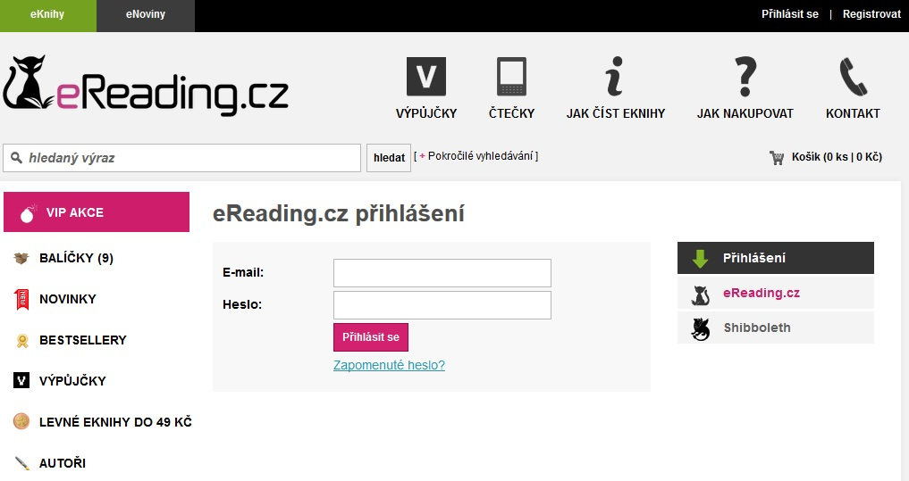

Slide 29
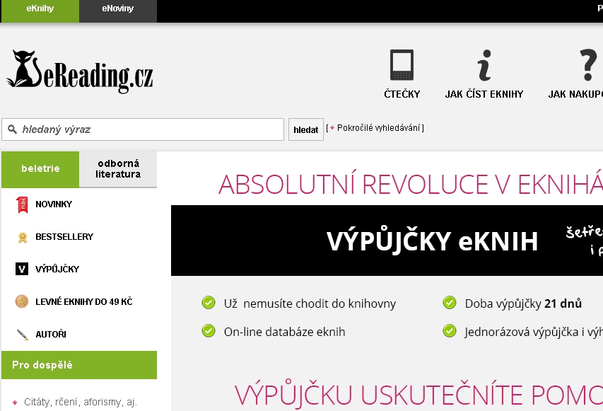

Slide 30
Gale Virtual Reference Library
Knihy převážně encyklopedického charakteru - cca 40 e-knih

Slide 31
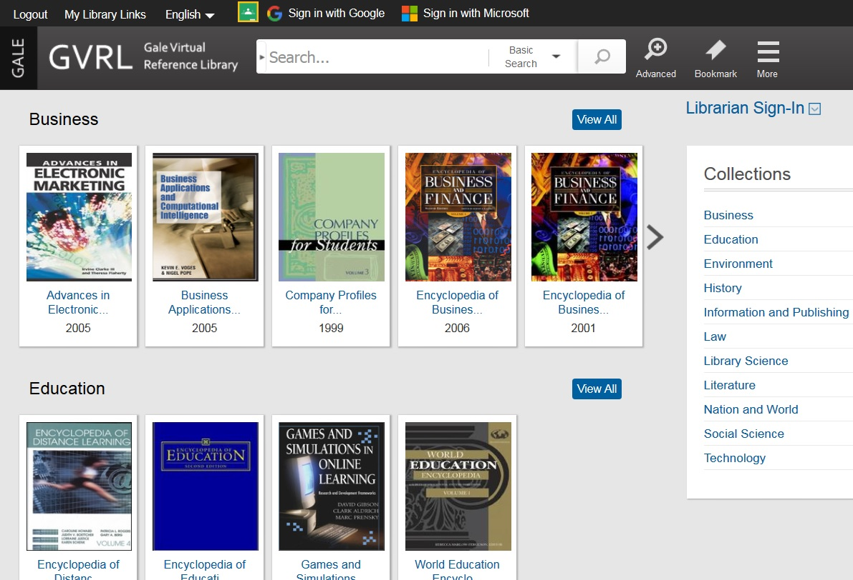

Slide 32
Demand Driven Acquisition (DDA)
kolekce knih (cca 200 000 titulů)
uživatelé si vybírají na základě vlastních požadavků
po 5 minutách mohou poslat knihovníkům požadavek na nákup
výhodou je téměř okamžitá dostupnost knihy (pokud je daný požadavek schválen)
Více na webu knihovny v sekci E-knihy na 1 kliknutí

Slide 33
Shrnutí

Slide 34
EBSCO Discovery Service
Umožňuje vyhledávat ve více zdrojích současně
Seznam dostupných časopisů a knih na MU -
ověření, zda MU má přístup k zadanému titulu
časopisu nebo knihy
EBSCO Full Text Finder - umožňuje prolinkování k plnému textu

Slide 35
EBSCO eBook Academic Collection
Multioborová databáze, více jak 160.000 e-knih
Taylor & Francis
E-knihy zaměřené na mediální studia a žurnalistiku
Sage Knowledge
Více než 800 e-knih od vydavatele Sage Publications

Slide 36
Gale Virtual Reference Library
Multioborová databáze, cca 40 e-knih
eReading.cz
e-knihy v češtině

Slide 37
STEINEROVÁ, Jela; GREŠKOVÁ, Mirka; ILAVSKÁ, Jana. Informačné stratégie v elektronickom prostredí. 1. vyd. Bratislava: Univerzita Komenského v Bratislavě, 2010, 190 s. ISBN 9788022328487.
Návod eReading.cz [online]. [cit. 22-10-2013]. Dostupný z: http://knihovna.fss.muni.cz/ezdroje.php?podsekce=&ukol=2&subukol=1&id=53
Informace z portálu ezdroje.muni.cz
Literatura

Slide 38
Děkujeme Vám za pozornost
Bc. David Humpolík
humpolik@fss.muni.cz
infozdroje@fss.muni.cz

